Slide 1
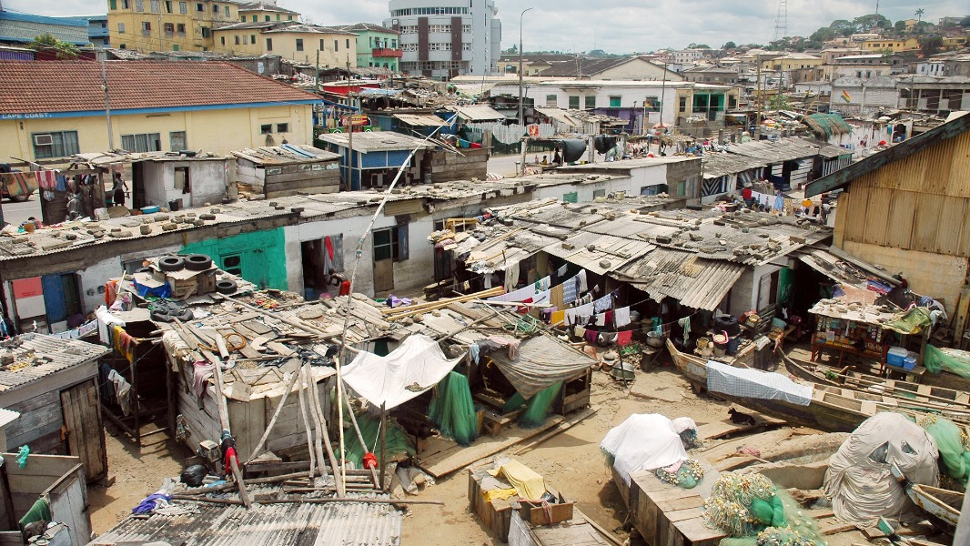
ΜΟΛΥΣΜΑΤΙΚΕΣ ΚΑΙ ΜΗ ΜΟΛΥΣΜΑΤΙΚΕΣ ΑΣΘΕΝΕΙΕΣ

Slide 2
ΙΟΙ
Όλοι, λίγο πολύ, έχουμε ασθενήσει από κάποια ίωση. Στις ιώσεις, τα νοσήματα δηλαδή που προκαλούνται από ιούς, περιλαμβάνονται απλές διαταραχές της υγείας, όπως είναι το κρυολόγημα, αλλά και σοβαρότερες, όπως είναι η πολιομυελίτιδα ή το AIDS.
Οι ιοί ανακαλύφθηκαν στο τέλος του 19ου αιώνα. Το μικρό τους μέγεθος (20 έως 250 nm περίπου) αποτέλεσε αρχικά ανασταλτικό παράγοντα για τη μελέτη τους. Η ανακάλυψη όμως αργότερα του ηλεκτρονικού μικροσκοπίου βοήθησε στο να προσδιοριστούν αρκετά στοιχεία για τη δομή τους.
Οι ιοί έχουν σχετικά απλή δομή. Αποτελούνται από ένα πρωτεϊνικό περίβλημα με χαρακτηριστική γεωμετρία, το καψίδιο, μέσα στο οποίο προφυλάσσεται το γενετικό τους υλικό.

Slide 3
Ορισμένοι ιοί διαθέτουν και ένα επιπλέον περίβλημα, το έλυτρο, το οποίο είναι λιποπρωτεϊνικής φύσης.
Το γενετικό υλικό ενός ιού μπορεί να είναι είτε DNA είτε RNA και διαθέτει πληροφορίες για τη σύνθεση των πρωτεϊνών του περιβλήματος αλλά και για τη σύνθεση κάποιων ενζύμων απαραίτητων για τον πολλαπλασιασμό του. Οι ιοί εξασφαλίζουν από τον ξενιστή τους μηχανισμούς αντιγραφής, μεταγραφής και μετάφρασης, καθώς και τα περισσότερα ένζυμα και υλικά που τους είναι απαραίτητα για τις λειτουργίες αυτές. Για το λόγο αυτό χαρακτηρίζονται ως υποχρεωτικά ενδοκυτταρικά παράσιτα.
Ως προς το είδος του ξενιστή που προσβάλλουν, οι ιοί διακρίνονται σε ιούς βακτηρίων, ιούς φυτών και ιούς ζώων. Η εξειδίκευση όμως των ιών δεν αφορά μόνο το είδος του οργανισμού αλλά και το είδος του κυττάρου ή του ιστού στον οποίο παρασιτούν.
Για παράδειγμα, ο ιός της πολιομυελίτιδας στον άνθρωπο προσβάλλει τα νευρικά κύτταρα του νωτιαίου μυελού, ενώ ο ιός της γρίπης τα επιθηλιακά κύτταρα της αναπνευστικής οδού.
Με βάση το είδος του γενετικού τους υλικού, οι ιοί διακρίνονται σε ιούς DNA και ιούς RNA, καθένας από τους οποίους ακολουθεί ιδιαίτερο κύκλο ζωής.

Slide 4
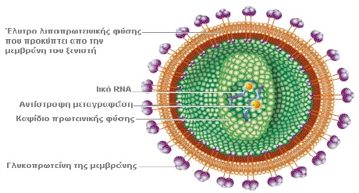

Slide 5
Είναι η μαρουλοσαλάτα σας ζωντανός οργανισμός ή όχι;
Το παράδοξο αυτό ερώτημα διατύπωνε συχνά ο Φράνσις Κρικ στους φοιτητές του, προκειμένου να καταδείξει πόσο άγνωστο είναι ακόμη το φαινόμενο της ζωής για την επιστήμη. Πράγματι, μια μαρουλοσαλάτα θα μπορούσε να θεωρηθεί από πολλούς ως ένας οργανισμός που έχει ζωή, καθώς αποτελείται από κύτταρα που φωτοσυνθέτουν και αναπαράγονται. Άλλοι, όχι άδικα, θα μπορούσαν να αντιτείνουν ότι μια μαρουλοσαλάτα αποτελεί κυρίως ένα ανθρώπινο κατασκεύασμα.
Βέβαια, αν η ανθρώπινη γνώση είχε αποσαφηνίσει με επιστημονικούς όρους τι είναι ζωή, το παράδοξο ερώτημα του Κρικ και πολύ περισσότερο το ερώτημα αν οι ιοί αποτελούν έμβια όντα ή όχι θα είχαν σαφή και αδιαμφισβήτητη απάντηση.
Σύμφωνα με έναν ορισμό, «οργανισμός είναι μια αυτοτελής μονάδα στην οποία υπάρχουν ανεξάρτητες δομές και λειτουργίες, που έχουν ως σκοπό την επιβίωση ενός πληθυσμιακού αθροίσματος παρόμοιων μονάδων». Από τον ορισμό αυτό συνάγεται πως ο άνθρωπος είναι ένας οργανισμός, τα κύτταρά του όμως, αν και ζωντανά, δεν είναι οργανισμοί. Από την άλλη μεριά, στους μονοκύτταρους οργανισμούς το κύτταρο αντιπροσωπεύει την ανεξάρτητη μονάδα, δηλαδή τον οργανισμό. Έτσι, αν δεχτούμε τον παραπάνω ορισμό, οι ιοί δε θεωρούνται οργανισμοί, αφού στερούνται λειτουργικής ανεξαρτησίας.
Σύμφωνα με άλλον ορισμό του οργανισμού, με τον οποίο δίνεται έμφαση στην ατομικότητα, στην ιστορική συνέχεια και στην εξελικτική ανεξαρτησία, οι ιοί θεωρούνται οργανισμοί, αφού αναπαράγονται, επιζούν μετά το θάνατο του ξενιστή τους και μπορούν να εξελιχθούν ανεξάρτητα από τον οργανισμό στον οποίο δημιουργήθηκαν. Αντίθετα, τα κύτταρα ενός πολυκύτταρου οργανισμού δεν εξελίσσονται ανεξάρτητα και επομένως δεν αποτελούν οργανισμό.
Η αμηχανία μας να τοποθετήσουμε τους ιούς σε μία από τις δύο κατηγορίες δεν απηχεί παρά τη δυσκολία μας να απαντήσουμε στο τι είναι ζωή ή έμβιος οργανισμός.

Slide 6
Πολλαπλασιασμός των ιών
Γίνεται στο εσωτερικό των κυττάρων - ξενιστών όπου παρασιτούν. Για να εισέλθει ο ιός σε ένα κύτταρο, πρέπει αρχικά να προσκολληθεί στην επιφάνειά του. Οι ιοί που διαθέτουν έλυτρο μπορούν είτε να εισέλθουν ολόκληροι μέσα στο κύτταρο - ξενιστή είτε το έλυτρό τους να παραμείνει έξω από το κύτταρο, προσκολλημένο στην επιφάνειά του. Σε κάθε περίπτωση το νουκλεϊκό οξύ του ιού απελευθερώνεται στο κυτταρόπλασμα. Στους ιούς που διαθέτουν μόνο καψίδιο, αυτό συνήθως παραμένει προσκολλημένο στην επιφάνεια του κυττάρου και στο εσωτερικό του κυττάρου εισέρχεται μόνο το νουκλεϊνικό οξύ του ιού. Από τη στιγμή που το νουκλεϊνικό οξύ του ιού εισέλθει στο εσωτερικό του κυττάρου είναι δυνατό να ξεκινήσει ο πολλαπλασιασμός του ιού με τη βοήθεια των μηχανισμών και των ενζύμων του κυττάρου - ξενιστή.

Slide 7
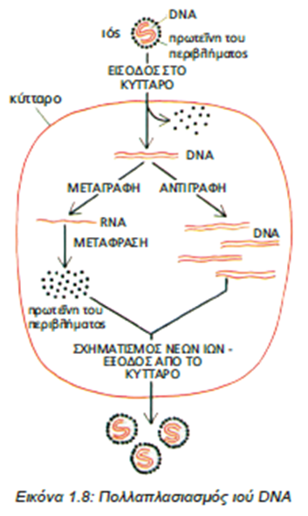
Ο πολλαπλασιασμός των ιών με δίκλωνο DNA, όπως είναι οι ερπητοϊοί, γίνεται ως εξής: Μετά την είσοδο του γενετικού υλικού του ιού στο κύτταρο το δίκλωνο DNA του ιού είναι δυνατό να ενσωματωθεί στο γονιδίωμα του κυττάρου και να παραμείνει σε λανθάνουσα κατάσταση για κάποιο χρονικό διάστημα.
Στην περίπτωση αυτή το DNA του ιού μπορεί να διπλασιάζεται μαζί με το γονιδίωμα του κυττάρου - ξενιστή, όταν αυτό διαιρείται. Κάτω όμως από την επίδραση διάφορων ερεθισμάτων είναι δυνατή η ενεργοποίηση και η έκφραση του DNA του ιού.
Το αποτέλεσμα της διαδικασίας αυτής είναι ο σχηματισμός πολλών ιών. Οι νέοι ιοί θα απελευθερωθούν από το κύτταρο – ξενιστή και θα μολύνουν άλλα κύτταρα, με δυσάρεστες συνέπειες για την εύρυθμη λειτουργία και την επιβίωση του οργανισμού.

Slide 8
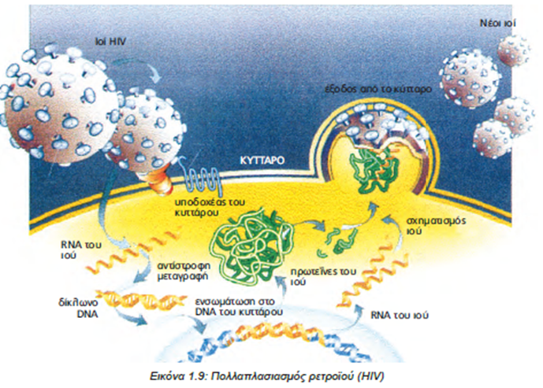
Από τους RNA ιούς ενδιαφέρον παρουσιάζει ο πολλαπλασιασμός των ρετροϊών, μιας ειδικής κατηγορίας RNA ιών, στους οποίους ανήκει ο ιός που προκαλεί το AIDS. Το γενετικό υλικό του ιού αυτού περιλαμβάνει δύο μονόκλωνα πανομοιότυπα μόρια RNA, καθένα από τα οποία είναι συνδεδεμένο με ένα μόριο αντίστροφης μεταγραφάσης, ένα ένζυμο που καταλύει την αντίστροφη μεταγραφή, δηλαδή τη σύνθεση DNA με πρότυπο RNA. Μετά την είσοδο του γενετικού υλικού του ιού στο κύτταρο ξενιστή το RNA του ιού λειτουργεί ως πρότυπο για την παραγωγή ενός μονόκλωνου μορίου DNA. Το μόριο αυτό, αφού γίνει δίκλωνο, ενσωματώνεται στο γενετικό υλικό του κυττάρου. Στην περίπτωση αυτή, κάθε φορά που το κύτταρο αντιγράφει το DNA του προκειμένου να αναπαραχθεί, αντιγράφεται και το γενετικό υλικό του ιού που έχει ενσωματωθεί σ’ αυτό. Με τον τρόπο αυτό μπορούν να αναπαραχθούν γενιές κυττάρων που θα φέρουν και τις γενετικές πληροφορίες του ιού.
Κάποια στιγμή, για λόγους που δεν είναι πάντοτε σαφείς, το γενετικό υλικό του ιού ενεργοποιείται, μεταγράφεται και μεταφράζεται, με αποτέλεσμα την παραγωγή νέων ιικών μορίων RNA και πρωτεϊνών. Από το συνδυασμό τους παράγονται νέοι ιοί, οι οποίοι, αφού εγκαταλείψουν το προσβεβλημένο κύτταρο, μολύνουν με την ίδια διαδικασία άλλα κύτταρα.

Slide 9
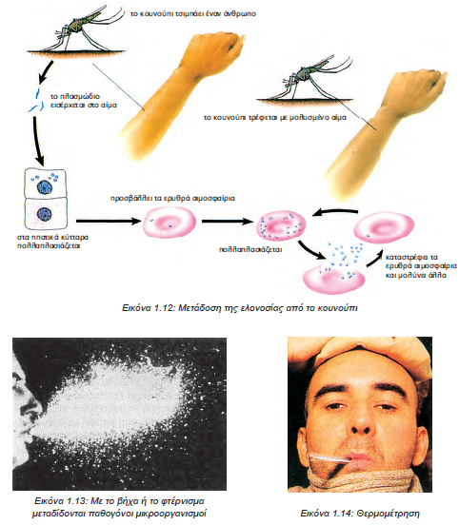

Slide 10
Μόλυνση - Λοίμωξη
Η είσοδος ενός παθογόνου μικροοργανισμού στον οργανισμό του ανθρώπου ονομάζεται μόλυνση, ενώ η εγκατάσταση και ο πολλαπλασιασμός του ονομάζεται λοίμωξη.
Οι ασθένειες που προκαλούνται από παθογόνους μικροοργανισμούς ονομάζονται λοιμώδη νοσήματα. Μια ασθένεια, για να θεωρηθεί λοιμώδης, πρέπει να ικανοποιεί κάποιες προϋποθέσεις. Ο Ρ. Κοχ, μελετώντας το 1882 τον τρόπο μετάδοσης της φυματίωσης, διατύπωσε τις προϋποθέσεις αυτές που ονομάστηκαν «κριτήρια του Κοχ». Σύμφωνα με τα κριτήρια αυτά, μια ασθένεια οφείλεται σε έναν παθογόνο μικροοργανισμό, όταν ο μικροοργανισμός αυτός:

Slide 11
• Ανιχνεύεται στους ιστούς ή στα υγρά του ασθενούς ή στον οργανισμό ατόμων που πέθαναν από αυτή την ασθένεια.
• Μπορεί να απομονωθεί και να καλλιεργηθεί στο εργαστήριο.
• Μπορεί να προκαλέσει την ίδια ασθένεια σε πειραματόζωα αλλά και να απομονωθεί εκ νέου από αυτά.
Πολλά βακτήρια απειλούν την υγεία μας μέσω των ουσιών που παράγουν. Οι ουσίες αυτές ονομάζονται τοξίνες και διακρίνονται σε ενδοτοξίνες και εξωτοξίνες.
Οι ενδοτοξίνες βρίσκονται στο κυτταρικό τοίχωμα ορισμένων παθογόνων βακτηρίων και είναι υπεύθυνες για συμπτώματα όπως ο πυρετός, η πτώση της πίεσης του αίματος κ.ά.
Οι εξωτοξίνες εκκρίνονται από τα παθογόνα βακτήρια και με την κυκλοφορία του αίματος διασπείρονται στο εσωτερικό του ανθρώπινου οργανισμού και προσβάλλουν, ανάλογα με τη φύση τους, συγκεκριμένα όργανα.

Slide 12
Μετάδοση παθογόνων οργανισμών
Οι παθογόνοι μικροοργανισμοί μεταδίδονται στον άνθρωπο με:
την τροφή και το νερό,
την επαφή με μολυσμένα ζώα,
τα σταγονίδια του βήχα ασθενούς ατόμου,
την άμεση επαφή με μολυσμένα άτομα,
την έμμεση επαφή με αντικείμενα που έχουν χρησιμοποιηθεί από μολυσμένο άτομο.
Συνήθως εισέρχονται στον οργανισμό από κάποια ασυνέχεια του δέρματος ή από τους βλεννογόνους που υπάρχουν σε κοιλότητες του οργανισμού όπως το στόμα, το στομάχι, ο κόλπος.

Slide 13
Η πρόληψη των μολύνσεων από παθογόνους μικροοργανισμούς αλλά και η αντιμετώπιση των λοιμώξεων προϋποθέτουν τη γνώση των μηχανισμών ανάπτυξης και πολλαπλασιασμού των συγκεκριμένων μικροβίων. Η γνώση αυτή αποτέλεσε ένα σημαντικό όπλο στην προσπάθεια του ανθρώπου να αντιμετωπίσει πολλές μεταδοτικές ασθένειες.
Η υιοθέτηση και η τήρηση των κανόνων προσωπικής και δημόσιας υγιεινής αποτελούν αναγκαίες προϋποθέσεις για την αποφυγή μετάδοσης ασθενειών που οφείλονται σε παθογόνους μικροοργανισμούς. Το δέρμα, τα μαλλιά και ειδικά τα χέρια πρέπει να πλένονται τακτικά. Τρόφιμα, όπως τα λαχανικά, θα πρέπει να πλένονται καλά, ενώ άλλα, όπως το γάλα, θα πρέπει να παστεριώνονται. Με την παστερίωση το γάλα θερμαίνεται στους 62 °C για μισή ώρα, οπότε καταστρέφονται όλα τα παθογόνα αλλά και τα περισσότερα μη παθογόνα μικρόβια, ενώ συγχρόνως διατηρείται η γεύση του. Το νερό θα πρέπει να χλωριώνεται και η χλωρίωσή του να ελέγχεται συνεχώς, έτσι ώστε να μην υπάρχει η δυνατότητα ανάπτυξης παθογόνων μικροοργανισμών. Για την αποφυγή των σεξουαλικώς μεταδιδομένων νοσημάτων συνιστάται η χρήση προφυλακτικού κατά τη σεξουαλική επαφή

Slide 14
Σήμερα η αντιμετώπιση των βακτηριακών λοιμώξεων στηρίζεται σε μεγάλο βαθμό στα αντιβιοτικά.
Τα αντιβιοτικά είναι χημικές ουσίες με αντιμικροβιακή δράση που παράγονται από βακτήρια, μύκητες και φυτά. Το πρώτο αντιβιοτικό, η πενικιλίνη, ανακαλύφθηκε τυχαία από τον Αλεξάντερ Φλέμινγκ το 1929, όταν παρατήρησε ότι η ανάπτυξη των βακτηριακών κυττάρων είχε ανασταλεί σε καλλιέργειες στις οποίες τυχαία είχε αναπτυχθεί ένας μύκητας του γένους Penicillium
Τα αντιβιοτικά δρουν αναστέλλοντας ή παρεμποδίζοντας κάποια ειδική βιοχημική αντίδραση του μικροοργανισμού. Όλα τα γνωστά αντιβιοτικά δρουν σύμφωνα με έναν από τους παρακάτω μηχανισμούς:

Slide 15
• Παρεμποδίζουν τη σύνθεση του κυτταρικού τοιχώματος των μικροοργανισμών (π.χ. η πενικιλίνη).
• Αναστέλλουν κάποια αντίδραση του μεταβολισμού των μικροοργανισμών.
• Παρεμβαίνουν στις λειτουργίες αντιγραφής, μεταγραφής και μετάφρασης του γενετικού υλικού των μικροοργανισμών.
• Προκαλούν διαταραχές στη λειτουργία της πλασματικής μεμβράνης.
Τα αντιβιοτικά δρουν επιλεκτικά, με την έννοια ότι βλάπτουν μόνο τους μικροοργανισμούς και όχι τα κύτταρα του ανθρώπου. Επειδή τα αντιβιοτικά, γενικά, δρουν αναστέλλοντας την παραγωγή ουσιών στα βακτήρια, στους μύκητες και στα πρωτόζωα, δεν είναι αποτελεσματικά έναντι των ιών, καθώς αυτοί δε διαθέτουν δικό τους μεταβολικό μηχανισμό, αφού αποτελούν υποχρεωτικά κυτταρικά παράσιτα.

Slide 16
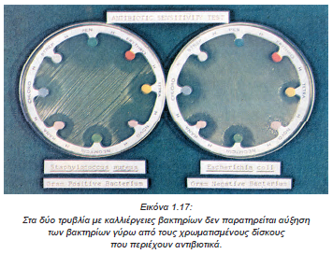

Slide 17
Η ανακάλυψη των αντιβιοτικών έφερε επανάσταση στην αντιμετώπιση των βακτηριακών λοιμώξεων. Παρ’ όλα αυτά η αλόγιστη χρήση τους έχει ως αποτέλεσμα τη δημιουργία στελεχών βακτηρίων που είναι ανθεκτικά στα αντιβιοτικά. Λόγω του γεγονότος αυτού γίνεται όλο και μεγαλύτερη η ανάγκη για την ανακάλυψη νέων αντιβιοτικών.
Από βακτήρια παράγεται το 5% περίπου των αντιβιοτικών που κυκλοφορούν σήμερα. Όλα τα αντιβιοτικά βακτηριακής προέλευσης παράγονται από το γένος Bacillus. Αυτά είναι οι πολυμιξίνες, η τυροσιδίνη κ.ά. Το 20% περίπου των γνωστών αντιβιοτικών παράγεται από μύκητες. Οι μύκητες παράγουν πενικιλίνες, κεφαλοσπορίνες κ.ά. Τα περισσότερα όμως αντιβιοτικά παράγονται από τους ακτινομύκητες, κυρίως από το γένος Streptomyces. Στα αντιβιοτικά αυτά υπάγονται η χλωραμφαινικόλη, η στρεπτομυκίνη, η ερυθρομυκίνη, οι τετρακυκλίνες κ.ά.

Slide 18
Σεξουαλικώς μεταδιδόμενα νοσήματα
Τα σεξουαλικώς μεταδιδόμενα νοσήματα, αυτά δηλαδή που μεταδίδονται κατά κύριο λόγο με τη σεξουαλική επαφή, είναι ευρέως διαδεδομένα σε όλες τις χώρες του κόσμου και αποτελούν ένα σημαντικό πρόβλημα υγείας. Προκαλούν στειρότητα, νοσηρότητα, ακόμη και θνησιμότητα.
Κάθε χρόνο σε όλο τον κόσμο αναφέρονται περίπου 250 εκατομμύρια περιστατικά σεξουαλικώς μεταδιδόμενων νοσημάτων. Έχει υπολογιστεί ότι το 1/3 από αυτά αφορά εφήβους. Εκτός από τη σεξουαλική επαφή, τα περισσότερα από αυτά μπορούν να μεταδοθούν μέσω του αίματος ή των παραγώγων του (π.χ. σε περιπτώσεις μετάγγισης ή χρήσης μολυσμένης σύριγγας), καθώς και από μολυσμένη μητέρα στο έμβρυο.

Slide 19
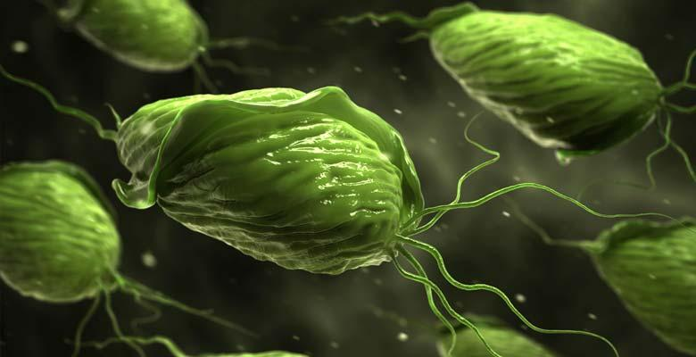
Συνήθη σεξουαλικώς μεταδιδόμενα νοσήματα
1. Από βακτήρια: η σύφιλη, η γονοκοκκική ουρηθρίτιδα (ή γονόρροια) και η λοίμωξη από χλαμύδια.
2. Από ιούς: ο απλός έρπητας, η λοίμωξη από ιούς των ανθρώπινων θηλωμάτων, το AIDS, η ηπατίτιδα Β και η ηπατίτιδα C.
3. Από πρωτόζωα: η λοίμωξη από τριχομονάδα (φώτο).
4. Από μύκητες: η λοίμωξη από κάντιντα.

Slide 20
Σύφιλη
Πρόκειται για μια χρόνια σοβαρή νόσο, που οφείλεται σε βακτήριο και εξελίσσεται σε τρία στάδια. Για τη θεραπεία της σύφιλης χορηγείται το αντιβιοτικό πενικιλίνη, ενώ δεν υπάρχει εμβόλιο για την προστασία του οργανισμού από τη νόσο. Η διάγνωση της νόσου γίνεται με ειδικές εξετάσεις στο αίμα. Όσο νωρίτερα γίνεται η διάγνωση, τόσο πιο αποτελεσματική είναι η θεραπεία με πενικιλίνη. Ένα άτομο που προσβλήθηκε από το βακτήριο και θεραπεύτηκε μπορεί να μολυνθεί ξανά, αν έρθει σε σεξουαλική επαφή με ένα μολυσμένο σύντροφο.

Slide 21
Γονοκοκκική ουρηθρίτιδα (γονόρροια)
Η γονόρροια είναι πιο διαδεδομένη από τη σύφιλη. Τα συμπτώματά της στους άντρες είναι φλεγμονή στην ουρήθρα (ουρηθρίτιδα) με έκκριση λευκού, παχύρρευστου υγρού με πύον και πόνο κατά την ούρηση. Αν δε γίνει θεραπεία, η φλεγμονή προχωρεί στον προστάτη και στους όρχεις και μπορεί να προκαλέσει στειρότητα. Στις γυναίκες το βακτήριο προκαλεί επίσης ουρηθρίτιδα και πόνο κατά την ούρηση, καθώς και αυξημένα κολπικά εκκρίματα. Υπάρχει όμως και ένα μεγάλο ποσοστό γυναικών που είναι ασυμπτωματικοί φορείς, δηλαδή δεν έχουν συμπτώματα και έτσι δε γνωρίζουν ότι έχουν μολυνθεί και δεν ακολουθούν την κατάλληλη θεραπεία. Στο 15-30% αυτών των περιπτώσεων η μόλυνση προχωρεί στον τράχηλο, στη μήτρα και τελικά στις σάλπιγγες, προκαλώντας στειρότητα.

Slide 22
Λοίμωξη από ιούς (HPV - Human papilloma virus) των ανθρωπίνων θηλωμάτων
Οι ιοί αυτοί προκαλούν τα γεννητικά κονδυλώματα, νόσο πολύ συχνή ανάμεσα στα νεαρά άτομα και των δύο φύλων. Οι τελευταίες στατιστικές δείχνουν μια τρομακτική αύξηση των κρουσμάτων, η οποία ενδεχομένως αντικατοπτρίζει το μεγάλο αριθμό των ασυμπτωματικών φορέων που διασπείρουν τη νόσο, συχνά χωρίς να το γνωρίζουν οι ίδιοι. Τα συμπτώματα είναι ήπιες υπερπλασίες των επιθηλιακών κυττάρων της περιοχής που μολύνθηκε (του δέρματος ή των βλεννογόνων) αλλά και καρκίνος του τραχήλου της μήτρας. Οι αλλοιώσεις αυτές μπορεί να είναι ορατές (π.χ. τα οξυτενή κονδυλώματα – εξωτερικά κουβαράκια στα έξω γεννητικά όργανα) ή μη ορατές. Εμβόλιο αλλά και θεραπεία δεν υπάρχει. Υπάρχει μόνο η δυνατότητα αντιμετώπισης των κονδυλωμάτων με τοπικά μέσα. Τώρα υπάρχει εμβόλιο πουν πρέπει να γίνει προ της ενάρξεως των σεξουαλικών επαφών.

Slide 23
Λοιμώξεις από χλαμύδια
Η λοίμωξη από χλαμύδια πιθανολογείται ότι είναι το πιο συχνό σεξουαλικώς μεταδιδόμενο νόσημα στις μέρες μας. Τα συμπτώματά της μοιάζουν πολύ με αυτά της γονοκοκκικής ουρηθρίτιδας, σε πιο ήπια όμως μορφή (γι’ αυτό και η νόσος ονομάζεται μη γονοκοκκική ουρηθρίτιδα). Στους άντρες παρουσιάζεται ουρηθρίτιδα με έκκριση λευκού-γκρίζου λεπτόρρευστου υγρού και στις γυναίκες με αυξημένα κολπικά εκκρίματα, επώδυνη ούρηση και κοιλιακό πόνο. Και στην περίπτωση αυτή υπάρχουν πολλοί ασυμπτωματικοί φορείς (άντρες και γυναίκες). Η διάγνωση της νόσου γίνεται με κυτταροκαλλιέργεια ουρηθρητικού ή κολπικού εκκρίματος, καθώς και με ειδικές εξετάσεις στο αίμα. Η θεραπεία γίνεται με κατάλληλα αντιβιοτικά, ενώ εμβόλιο δεν υπάρχει.

